Slide 1
Создание культуры нулевого травматизма

Slide 2
По данным Международной организации труда, более 2,3 млн. человек в год лишаются жизни из-за несчастных случаев на производстве. Около 313 миллионов работников ежегодно становятся инвалидами в результате производственных травм и еще 160 млн. теряют здоровье из-за профзаболеваний.

Slide 3
Почему безопасность важна?
Знание и понимание – не одно и то же.
Каждый человек работает, чтобы жить.
А не наоборот.
Это справедливо в равной степени для Вас и
для любого работника, который работает на Вас.
Серьезная травма может оказать невероятный
эффект на отношение персонала к работе.
Если работник вынужден подвергать риску свою
жизнь и здоровье, никакая цель бизнеса вне
зависимости от степени ее важности, не может
это оправдать.

Slide 4
Каковы причины происшествий?
Производственная травма или заболевание; случай оказания первой помощи или происшествие без последствий
Процедуры и политики, направленные на устранение риска (‐ов) в Вашем отделе
Индивидуальное
понимание
Индивидуальное
толкование
Индивидуальное
понимание
Вот, как мы работаем —в нашу смену ‐ в нашем отделе, на моем оборудовании
КУЛЬТУРА

Slide 5
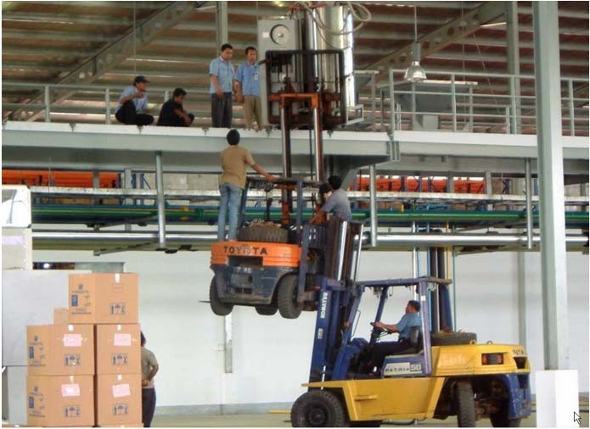
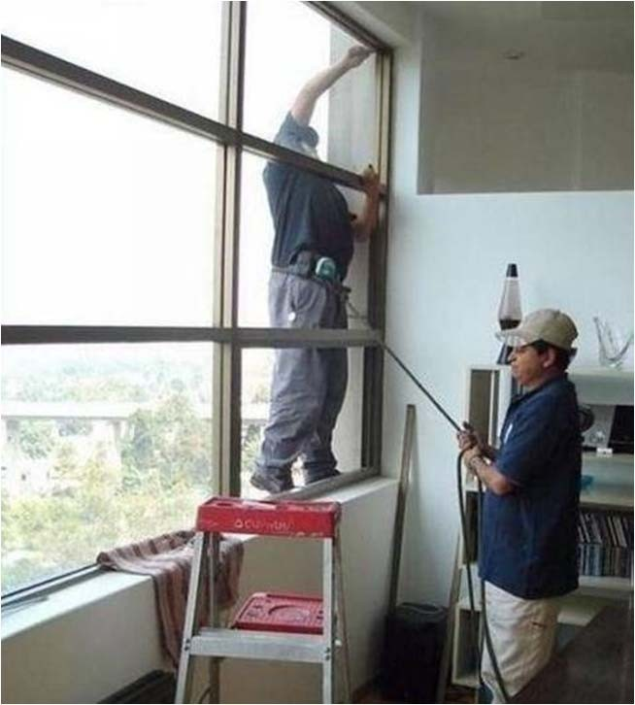
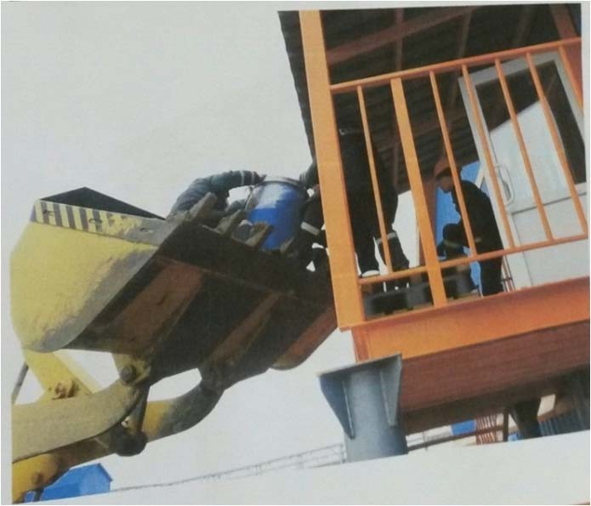
Что Вы видите?
Причины
происшествий
4
96
Небезопасные условия
Небезопасные
действия

Slide 6
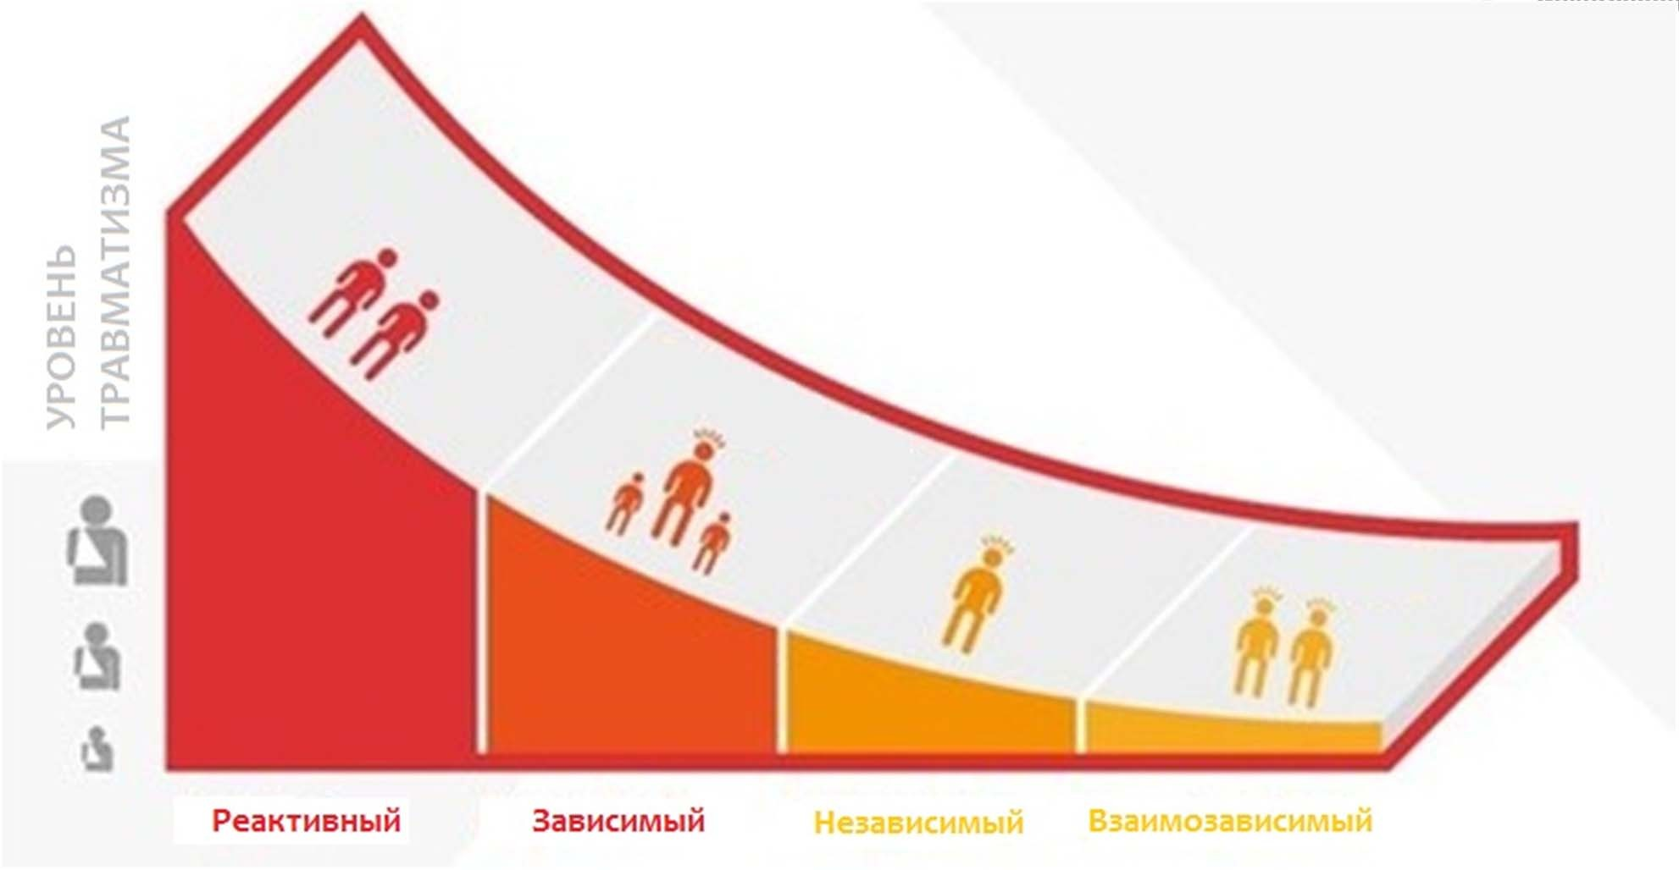
Что такое культура нулевого травматизма?
КТО ОТВЕЧАЕТ
ЗА БЕЗОПАСНОСТЬ

Slide 7
Показатели уровней безопасности
РЕАКТИВНЫЙ
Безопасность не является приоритетом.
Полагаемся на удачу и виним судьбу в случившемся; убежденность, что несчастные случаи время от времени происходят – травматизм как результат.
ЗАВИСИМЫЙ
Работники следуют определенному своду правил.
Количество несчастных случаев уменьшается до определенного уровня.
Руководители считают, что единственная причина травматизма – это «нарушение установленных правил».
НЕЗАВИСИМЫЙ
Работники понимают, что безопасность начинается с каждого из них, что благотворно влияет на их поступки.
Количество несчастных случаев продолжает уменьшаться, но до определенного уровня.
ВЗАИМОЗАВИМЫЙ
Работники осознанно относятся к собственной безопасности и безопасности окружающих. Работники не приемлют выполнение работы с риском и выражают свою позицию, вмешиваясь и корректируя посредством диалога, проявляя заботу.
Работники верят, что улучшения возможны только благодаря командной работе и нулевой травматизм - достижимая цель
•

Slide 8
Нулевой травматизм
• Концепция – нулевой травматизм 24 часа в сутки 7 дней в неделю
Мы твердо убеждены, что:
• «0 травматизм достижим» (все производственные травмы и заболевания на рабочих местах можно предотвратить)
• Нетерпимость к происшествиям (недопустим даже единичный случай травматизма)
• Безопасность начинается с каждого работника
• Безопасно работать нужно весь день каждый день (безопасная работа – норма и привычка)
• Готовность вмешаться и предотвратить небезопасные действия (проявление заботы о безопасности)

Slide 10
«Vision Zero» или «Нулевой травматизм»
- это качественно новый подход к организации профилактики, объединяющий три направления – безопасность, гигиену труда (здоровья) и благополучие работников на всех уровнях производства (работы).

Slide 11
ЗОЛОТОЕ ПРАВИЛО № 1:
СТАТЬ ЛИДЕРОМ – ПОКАЗАТЬ ПРИВЕРЖЕННОСТЬ ПРИНЦИПАМ
Лидерство — это не только про руководителей, это про всех нас.
Мы можем стать лидерами каждый на своем рабочем месте и нести личную ответственность за безопасность.

Slide 12
ЗОЛОТОЕ ПРАВИЛО № 1:
СТАТЬ ЛИДЕРОМ – ПОКАЗАТЬ ПРИВЕРЖЕННОСТЬ ПРИНЦИПАМ
Суть правила номер один:
то, как поступают сами руководители разных уровней, с чем они мирятся и на чём настаивают, определяет норму поведения остальных работников.
Лидерство — это и забота тоже. Как только работники понимают, что руководителя лично беспокоит их безопасность и здоровье и на предприятии предпринимаются определённые шаги в этом направлении, успех не заставит себя ждать.

Slide 13
ЗОЛОТОЕ ПРАВИЛО № 2:
ВЫЯВЛЯТЬ УГРОЗЫ – КОНТРОЛИРОВАТЬ РИСКИ
Оценка рисков на рабочих местах - важный инструмент, позволяющий своевременно и систематически выявлять опасность и риски, а также принимать превентивные меры.
Учет рисков - один из базовых принципов всей системы охраны труда.

Slide 14
ЗОЛОТОЕ ПРАВИЛО № 2:
ВЫЯВЛЯТЬ УГРОЗЫ – КОНТРОЛИРОВАТЬ РИСКИ
«Вы поступаете рационально, анализируя угрозы и риски, чтобы предупредить производственные аварии и сбои. Но, само важное – на основе оценки потенциальных факторов риска, определять и документировать необходимые превентивные меры. Этим инструментом сегодня пользуются во всём мире».
В Республике Беларусь законодательно закреплены обязанности нанимателя по идентификации опасности, оценке профессиональных рисков, определения мер управления профессиональными рисками
(часть 8 статьи 226 Трудового Кодекса Республики Беларусь и часть 23 статьи 17 Закона «Об охране труда»)

Slide 15
ЗОЛОТОЕ ПРАВИЛО № 3:
ОПРЕДЕЛЯТЬ ЦЕЛИ – РАЗРАБАТЫВАТЬ ПРОГРАММЫ «Расставьте приоритеты,
установите ясные цели в области охраны труда на предприятии и постарайтесь достичь их в среднесрочной перспективе, например, в рамках трехлетней программы».

Slide 16
ЗОЛОТОЕ ПРАВИЛО № 4:
СОЗДАТЬ СИСТЕМУ БЕЗОПАСНОСТИ И ГИГИЕНЫ ТРУДА – ДОСТИЧЬ ВЫСОКОГО УРОВНЯ ОРГАНИЗАЦИИ
Имея высокоорганизованную систему охраны труда, любое предприятие работает без сбоев, поскольку уменьшается число неисправностей, простоев и проблем с качеством продукции.
Это веский довод в пользу эффективной организации охраны труда – все это окупится!

Slide 17
ЗОЛОТОЕ ПРАВИЛО № 5:
ОБЕСПЕЧИВАТЬ БЕЗОПАСНОСТЬ И ГИГИЕНУ НА РАБОЧИХ МЕСТАХ, ПРИ РАБОТЕ СО СТАНКАМИ И ОБОРУДОВАНИЕМ
Безопасные производственные помещения, оборудование и рабочие места являются обязательными условиями безаварийной работы.
Создавая безопасность и комфорт, легко превратить рабочее место в приятное для каждого работника – своего рода второй дом, куда человек будет приходить не только за зарплатой, но и в предвкушении новой интересной работы

Slide 18
ЗОЛОТОЕ ПРАВИЛО № 6:
ПОВЫШАТЬ КВАЛИФИКАЦИЮ – РАЗВИВАТЬ ПРОФЕССИОНАЛЬНЫЕ НАВЫКИ
«Самым главным должно стать повышение квалификаций и образование сотрудников. Это всегда лежит в основе культуры безопасного поведения. Повышать образование и компетенции сотрудников – это значит, вкладывать в человека.»
«Базовая основа формирования культуры безопасности и стратегии «нулевого травматизма» – это образование, улучшение качества знаний, повышение квалификаций и компетенций. В этом будущее!»
генеральный секретарь МАСО Ханс-Хорст Конколевски

Slide 19
ЗОЛОТОЕ ПРАВИЛО № 7:
ИНВЕСТИРОВАТЬ В КАДРЫ – МОТИВИРОВАТЬ ПОСРЕДСТВОМ УЧАСТИЯ
«Мотивируйте своих работников, привлекая их к решению всех вопросов охраны труда. Эти инвестиции окупаются!»
Если с работником советуются, например, когда оцениваются риски или разрабатываются рабочие инструкции, он активнее стремится следовать правилам.

Slide 20
ОХРАНА ТРУДА – БОЛЬШЕ, ЧЕМ ПРОСТО ОХРАНА ТРУДА
«Инвестиции в охрану труда позволяют избежать человеческих страданий и защитить самое ценное, что у нас есть, – нашу жизнь, наше здоровье и благополучие.»
генеральный секретарь МАСО Ханс-Хорст Конколевски

Slide 21
ОХРАНА ТРУДА – БОЛЬШЕ, ЧЕМ ПРОСТО ОХРАНА ТРУДА
«Все мы должны стремиться к Нулевому травматизму. Многим это покажется невозможным, но это не так.
Более 3 млн сотрудников умирают на производстве.
Поэтому охрана труда должна быть гораздо больше, чем просто охрана труда.
Эта работа должна начинаться до рабочего места. Она должна начинаться с образования, семьи и общества».
генеральный секретарь МАСО Ханс-Хорст Конколевски

Slide 22
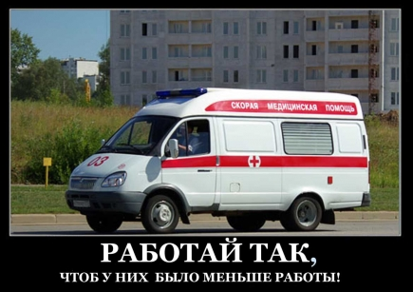
Спасибо за внимание !

